Slide 1
ОБЪЕКТНО-ОРИЕНТИРОВАННОЕ ПРОГРАММИРОВАНИЕ
Лекция 3

Slide 2
План
@Qualifier
@Value
@Scope
Методы init и destroy
@PostConstruct и @PreDestroy
Конфигурация с помощью кода
AOP

Slide 3
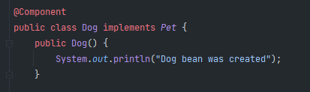
@Qualifier
Рассмотрим ситуацию, когда при прочтении аннотации @Autowired было найдено более одного подходящего bean.
Для этого добавим аннотацию @Component в класс Dog.

Slide 4
@Qualifier
При запуске произойдет ошибка:
Exception in thread "main" org.springframework.beans.factory.UnsatisfiedDependencyException: Error creating bean with name 'personBean': Unsatisfied dependency expressed through field 'pet'; nested exception is org.springframework.beans.factory.NoUniqueBeanDefinitionException: No qualifying bean of type 'com.donnu.demo.spring_introduction.Pet' available: expected single matching bean but found 2: catBean,dog

Slide 5
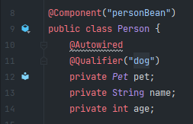
@Qualifier
Если при использовании @Autowired подходящих по типу бинов больше одного, то выбрасывается исключение. Предотвратить это можно, указав конкретный bean, который должен быть внедрен.
Для этого используют аннотацию @Qualifier.

Slide 6
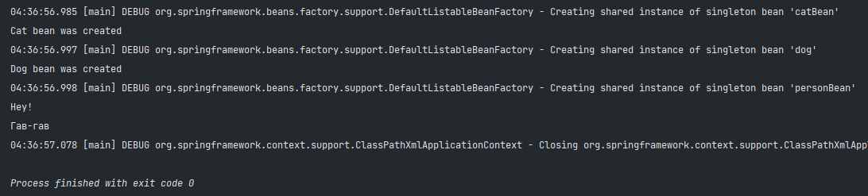
@Qualifier
Теперь при запуске ошибок нет, а созданному объекту класса Person присвоился объект класса Dog.

Slide 7
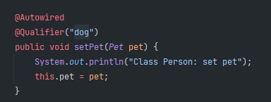
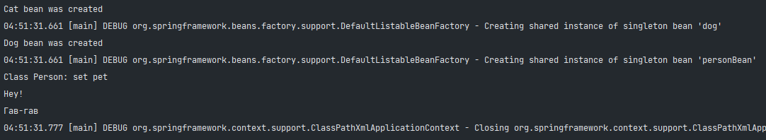
@Qualifier
Аналогичным образом аннотация @Qualifier применяется и для сеттера.

Slide 8
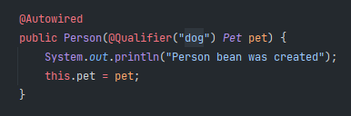
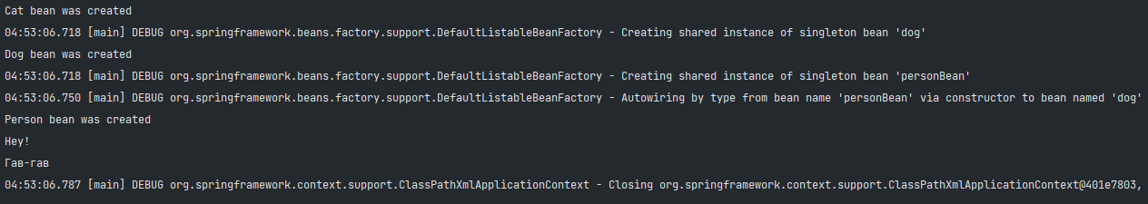
@Qualifier
А вот для конструктора синтаксис аннотации @Qualifier отличается.

Slide 9
@Qualifier
А вот для конструктора синтаксис аннотации @Qualifier отличается.

Slide 10
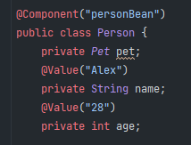
@Value
Для внедрения строк и других значений можно использовать аннотацию @Value.
В этом случае нет необходимости в сеттерах, как это было при использовании XML-файла.
Обратите внимание, что для поля int используются двойные кавычки.

Slide 11
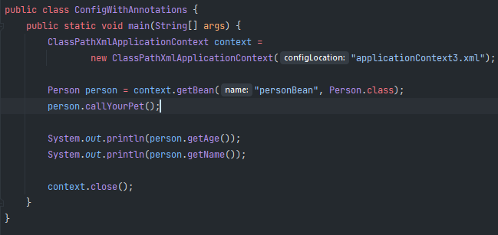
@Value
Рассмотрим как это работает

Slide 12
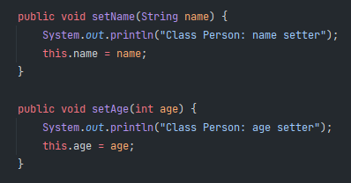
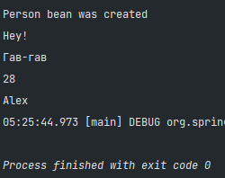
@Value
Важно! Как вы можете видеть, по диагностическому сообщению, сеттер не был вызван.

Slide 13
@Value
Но подобный hardcoded вариант является плохой практикой.

Slide 14
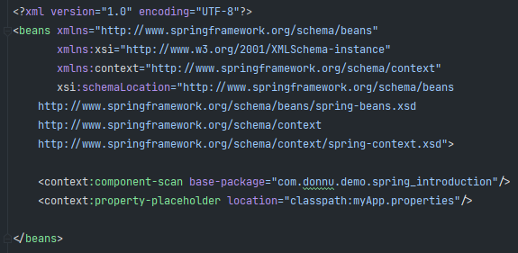
@Value
Используем уже созданный ранее файл myApp.properties

Slide 15
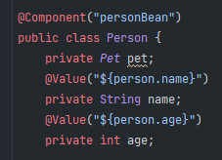

@Value
Далее мы можем использовать уже знакомый синтаксис обращения к значениям

Slide 16
@Scope
Singleton:
Bean Singleton создается сразу после прочтения Spring Container-ом конфиг. файла.
Является общим для всех, кто запросит его у Spring Container.
Подходит для stateless объектов.
Prototype:
такой bean создается только после обращения к Spring Container с помощью метода getBean;
для каждого обращения создается новый bean;
подходит для stateful объектов.

Slide 17
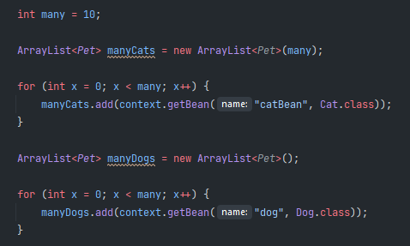
@Scope
Мы уже рассмотрели, как сделать это с помощью XML-файла. Аналогично это можно реализовать с помощью аннотации @Scope. Рассмотрим на примере. Создадим два цикла добавления в список кошек и собак.

Slide 18
@Scope
*Пояснение:
По умолчанию в Java есть встроенная реализация интерфейса List - класс ArrayList. Класс ArrayList представляет обобщенную коллекцию, которая наследует свою функциональность от класса AbstractList и применяет интерфейс List. Проще говоря, ArrayList представляет простой список, аналогичный массиву, за тем исключением, что количество элементов в нем не фиксировано.
Емкость в ArrayList представляет размер массива, который будет использоваться для хранения объектов. При добавлении элементов фактически происходит перераспределение памяти - создание нового массива и копирование в него элементов из старого массива. Изначальное задание емкости ArrayList позволяет снизить подобные перераспределения памяти, тем самым повышая производительность.

Slide 19
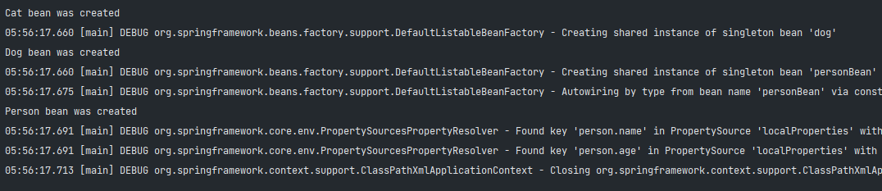
@Scope
Поскольку scope по умолчанию singleton – объекты будут созданы только по одному разу

Slide 20
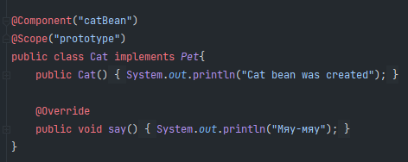
@Scope
Зададим нашему классу Cat scope prototype

Slide 21
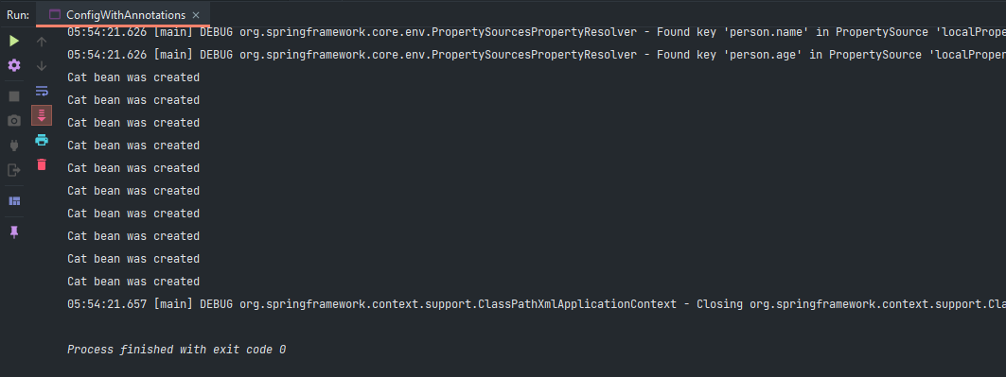
@Scope
Вывод говорит сам за себя

Slide 22
Методы init и destroy
Повторение
У данных методов:
может быть любой access modifier;
может быть любой return type (все равно получить не можем);
может быть любое название;
не может быть параметров;

Slide 23
Методы init и destroy
Если у бина scope prototype, то:
init-метод будет вызван для каждого бина
destroy-метод вызываться не будет

Slide 24
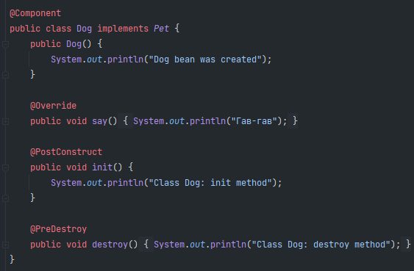
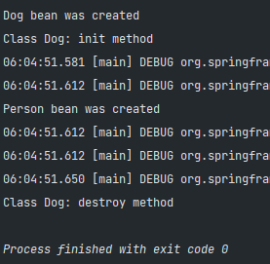
@PostConstruct и @PreDestroy
Методы уже написаны, просто добавим к ним аннотацию

Slide 25
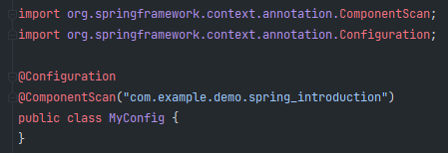
Конфигурация с помощью кода
Конфигурация Spring Container с помощью Java-кода. Для этого не требуется XML-файл. Обычно для этого используется один из двух способов.
Способ 1
Создание класса MyConfig (имя может быть любое)

Slide 26
Конфигурация с помощью кода
Аннотация @Configuration означает, что данный класс является конфигурацией.
С помощью аннотации @ComponentScan мы показываем, какой пакет нужно сканировать.

Slide 27
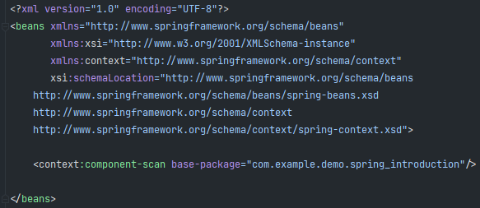
Конфигурация с помощью кода
Работает данный класс (в случае использования способа 1) по аналогии с нашим XML-файлом, который нужен был только для того, чтобы происходило сканирование.

Slide 28
Конфигурация с помощью кода
Создадим класс MyConfig и класс Test5 с функцией main для демонстрации.

Slide 29

Конфигурация с помощью кода
Обратите внимание, что для работы с XML-файлом мы пользовались объектом класса ClassPathXmlApplicationContext
А для настройки с помощью кода будем использовать AnnotationConfigApplicationContext, куда будем передавать наш класс MyConfig

Slide 30
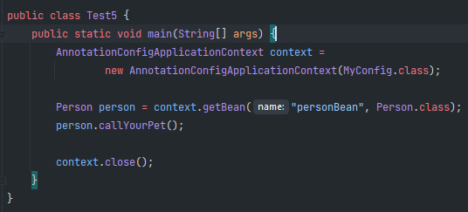
Конфигурация с помощью кода
При использовании конфигурации с помощью java кода, Spring Container будет представлен AnnotationConfigApplicationContext

Slide 31
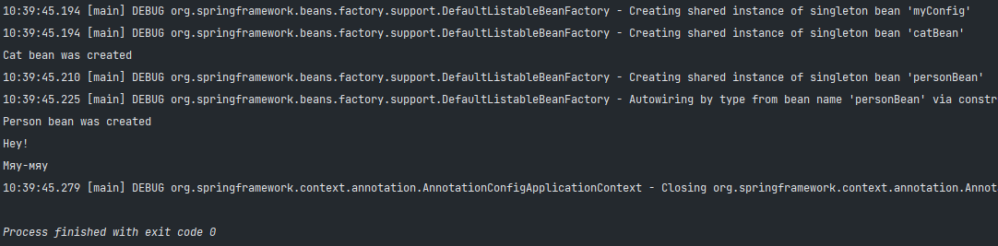
Конфигурация с помощью кода
Вывод:

Slide 32
Конфигурация с помощью кода
Способ 2
Данный способ не использует сканирование пакетов и поиск бинов. Также нет смысла писать аннотацию @Component (поиск данной аннотации не происходит).
Все бины описываются внутри конфигурации. Также там будет описан DI. По этой причине аннотация @Autowired и @Qualifier тоже больше не потребуется.

Slide 33
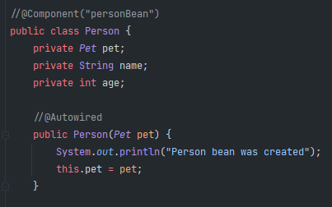
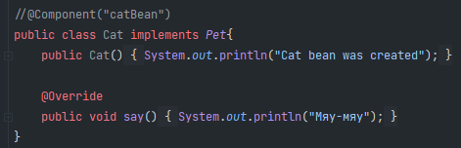
Конфигурация с помощью кода
Закомментируем:

Slide 34
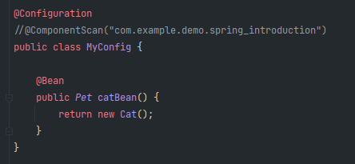
Конфигурация с помощью кода
Создадим bean в классе MyConfig. Обратите внимание bean id это само название метода.

Slide 35
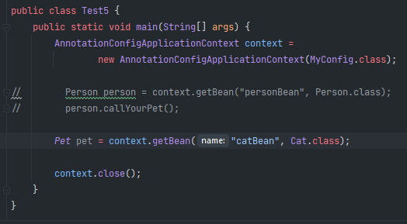
Конфигурация с помощью кода
Получим этот bean в классе Test5.

Slide 36
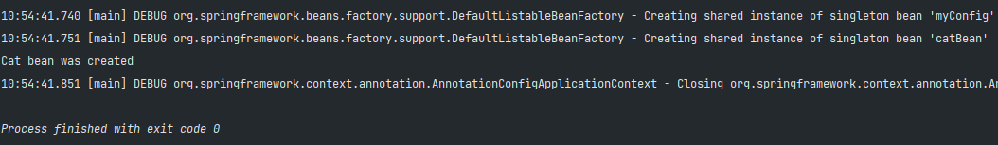
Конфигурация с помощью кода
Вывод:

Slide 37
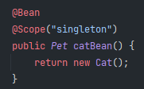
Конфигурация с помощью кода
Scope прописывается в классе MyConfig в виде аннотации:
Вы можете подумать, что return new Cat() будет каждый раз создавать новый объект, но это не так. Аннотация @Bean говорит контейнеру, что мы создаем наш бин вручную, а само название служит id.

Slide 38
Конфигурация с помощью кода
Когда вы желаете получить bean с помощью bean id, запрос будет перехвачен благодаря аннотации @Bean. В зависимости от scope, может использоваться один и тот же объект (singleton) или создаваться новый (prototype).

Slide 39
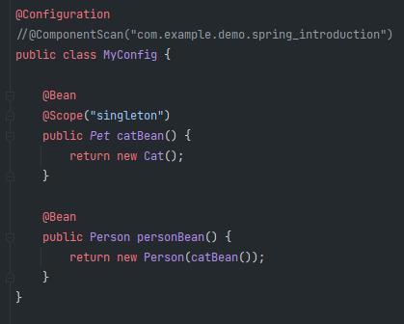
Конфигурация с помощью кода
Добавим bean Person. DI передается как вызов функции бина catBean в качестве параметра конструктора.

Slide 40
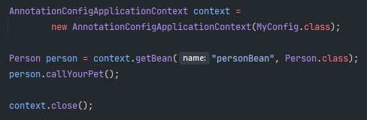
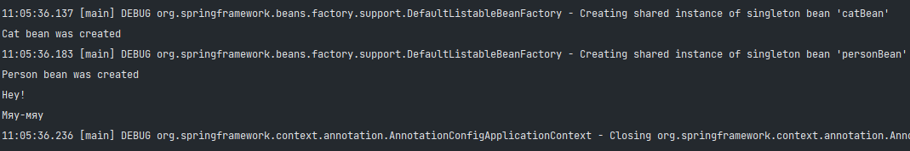
Конфигурация с помощью кода
Вызов и вывод:

Slide 41
Конфигурация с помощью кода
Подведем итог. Способ 2:
Не использует сканирование пакета и поиск бинов. Бины прописываются в конфиг классе.
Не использует @Autowired. Зависимости прописываются вручную.
Название метода это bean id.
Аннотация @Bean перехватывает все обращения к бину и регулирует его создание.

Slide 42
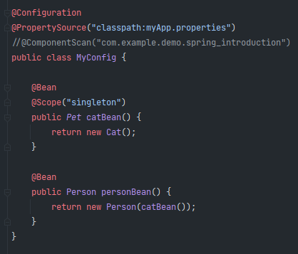
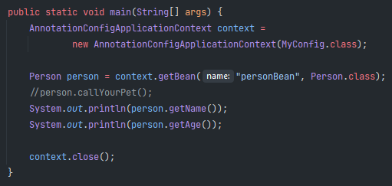
Конфигурация с помощью кода
Аннотация @PropertySource

Slide 43
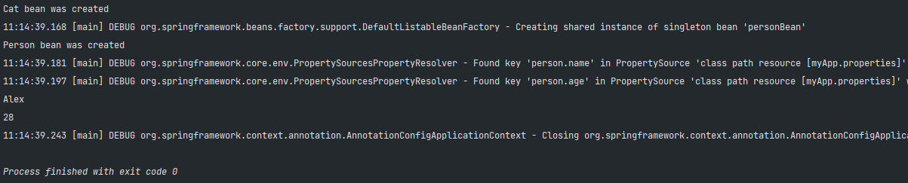
Конфигурация с помощью кода
Вывод:

Slide 44
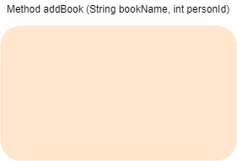
AOP
Начнем с примера. Представьте, что мы написали программу, которая обслуживает библиотеку. У нас есть класс Library и метод addBook. Метод предназначен для пополнения библиотеки.

Slide 45
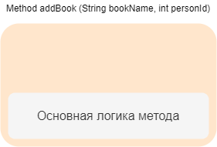
AOP
В самом методе есть некоторая основная логика. Чуть позже нам приходит задание: добавить логирование в начале метода.

Slide 46
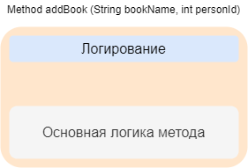
AOP
Пишем механизм логирования и помещаем его в начале метода. Но теперь приходит новое задание – добавить проверку прав.

Slide 47
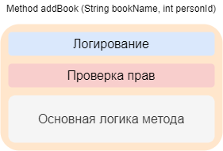
AOP
Добавляем. Приходит новая задача добавить такую же логику во все методы нашего класса Library.

Slide 48
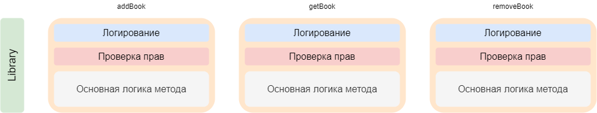
AOP
Таких методов может быть много, но мы берем и добавляем нашу логику логирования и проверки прав. Но сразу же получаем задание – добавить эту логику в остальные классы проекта.

Slide 49
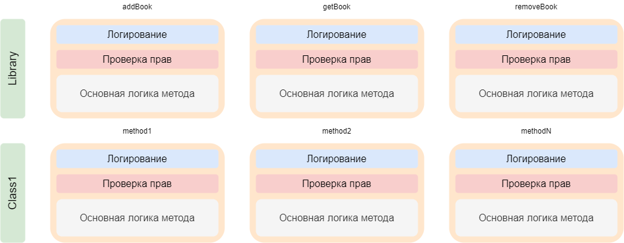
AOP
Добавляем.

Slide 50

AOP

Slide 51
AOP
Проблемы с которыми мы столкнулись:
Переплетение бизнес-логики и служебных функций (Code tangling). Метод становится большим, его основные функции где-то глубоко.
То, что служебные функции разбросаны по всему проекту (Code scattering). При необходимости что-то изменить, нам приходится менять это во всех классах.

Slide 52
AOP
AOP (Aspect Oriented Programming) – парадигма программирования основанная на идее разделения основных и служебных функций. Служебные функции записываются в Aspect-классы.
В основе Aspect заключена сквозная логика (cross-cutting logic). Любая логика, не относящаяся к бизнес-логике, называется сквозной.

Slide 53
AOP
Сквозная логика:
Логирование
Проверка прав
Обработка транзакций
Обработка исключений
Кэширование
И т.д.

Slide 54
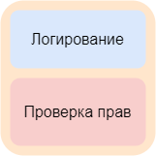
AOP
Как это будет выглядеть в нашем случае? Допустим мы создали Aspect-класс:
Aspect

Slide 55
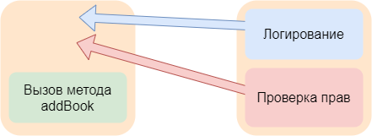
AOP
И эти методы будут вызваны, когда мы вызовем метод реализующий нашу основную логику.
Aspect

Slide 56
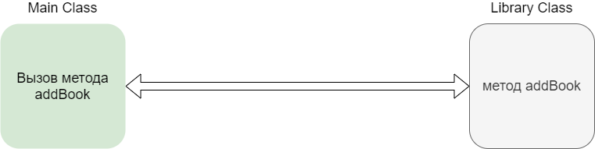
AOP
Обычно мы действовали по такой схеме:

Slide 57
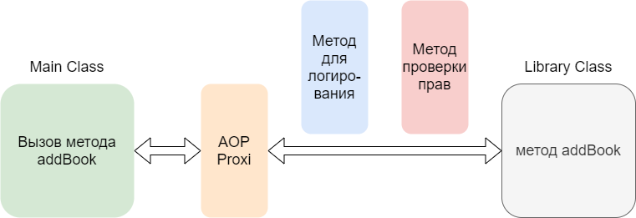
AOP
В случае AOP:

Slide 58
AOP
Преимущества:
Сквозная логика сосредоточена в одном или нескольких обособленных классах, что позволяет проще вносить в нее изменения.
Легче добавлять новые сквозные работы для основного кода или имеющиеся сквозные работы для новых классов. Это достигается благодаря конфигурации аспектов.
Бизнес-код приложения избавляется от сквозного кода, становится меньше и чище, с ним легче работать.

Slide 59
AOP
Недостатки:
Дополнительное время на работу аспектов.

Slide 60
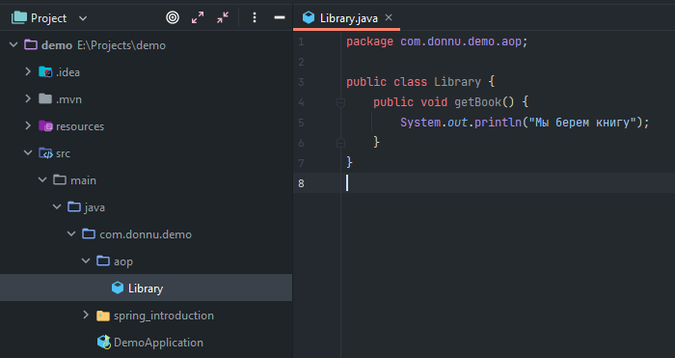
AOP
Рассмотрим пример. Создадим класс Library с методом getBook.

Slide 61
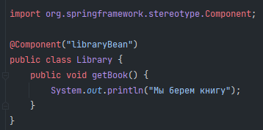
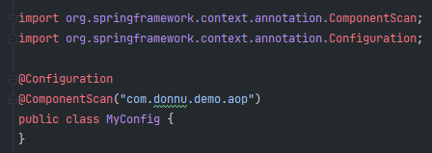
AOP
Создадим bean с помощью java кода.

Slide 62
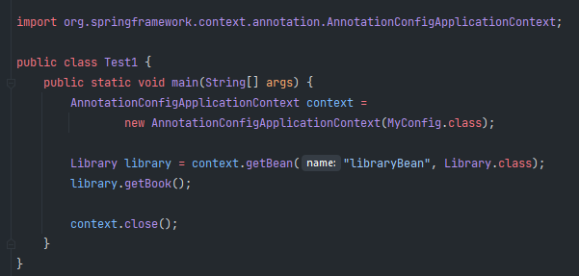
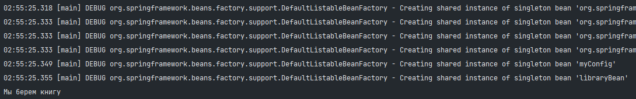
AOP
Проверим его работу в классе Test1:

Slide 63

AOP
Какова наша цель? Реализовать:

Slide 64

AOP
Прежде всего в MyConfig необходимо добавить аннотацию @EnableAspectJAutoProxy. Эта аннотация позволяет нам «за кулисами» использовать Spring AOP Proxi.

Slide 65


AOP
После этого мы должны создать класс аспект. Это обычный класс, который помечен аннотацией @Aspect. Таким образом мы даем Spring понять, что это класс содержащий сквозную логику.

Slide 66


AOP
Как мы можем видеть, что-то пошло не так:
Нам нужно установить AspectJ Weaver в проект.

Slide 67

AOP
Теперь необходимо скачать jar-файл

Slide 68

AOP
И добавить его в проект

Slide 69
AOP
И добавить его в проект

Slide 70

AOP
Теперь никаких проблем нет, можно продолжать работу.

Slide 71

AOP
Добавим метод beforeGetBookAdvice.
Advice это еще один термин из AOP. Advice это метод, который находится в аспект-классе и который определяет, что должно произойти при вызове метода getBook.

Slide 72
AOP
Типы Advice:
Before – выполняется до метода с основной логикой
After returning – выполняется только после того, как метод корректно отработал
After throwing – выполняется после метода с основной логикой, если было выброшено исключение
After / After finally – выполняется после метода с основной логикой (в любом случае)
Around – выполняется и до, и после

Slide 73

AOP
Укажем перед методом аннотацию @Before, а в скобках укажем, перед каким методом должно произойти выполнение.

Slide 74


AOP
Протестируем работу нашего аспекта:

Slide 75
AOP
В идеале Advice должен быть небольшим и быстро работающим.
Pointcut – выражение, описывающее, где должен быть применен Advice.

